Slide 1
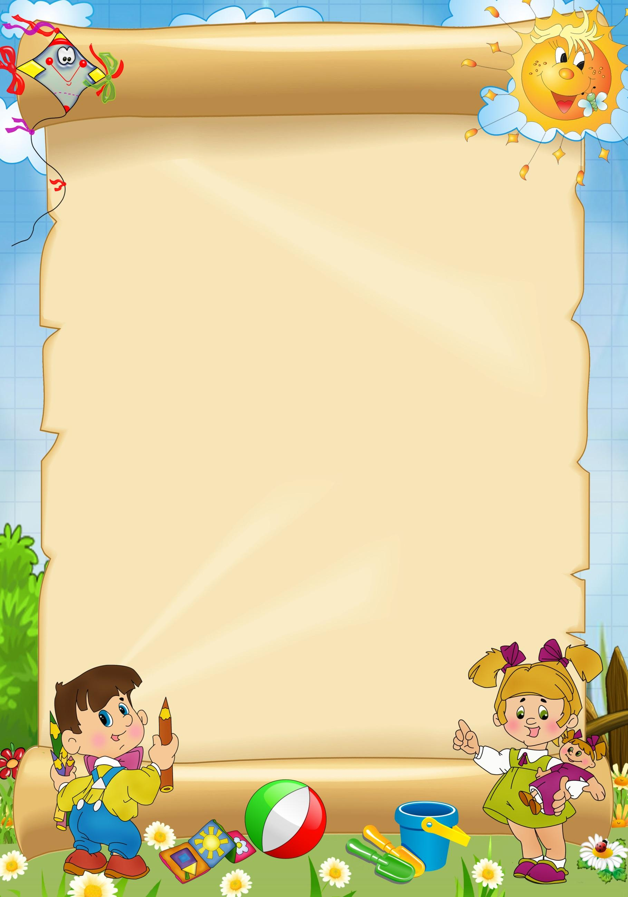
КОНСУЛЬТАЦИЯ ДЛЯ РОДИТЕЛЕЙ
ССОРЫ МЕЖДУ ДЕТЬМИ: КАК ПОМИРИТЬ

Slide 2
УВАЖАЕМЫЕ РОДИТЕЛИ!​
Конфликтная ситуация может коренным образом изменить вашу жизнь!​
Постарайтесь, чтобы эти изменения были в лучшую сторону!
​Конфликт - ситуация, в которой каждая из сторон стремится
занять позицию, несовместимую и
противоположную по отношению к
интересам другой стороны.

Slide 3
Рекомендации, которых должны придерживаться взрослые,
наблюдающие ситуацию ссоры между детьми.
Правило 1. Не всегда следует вмешиваться в ссоры между детьми.
Правило 2. Вмешиваясь в детский конфликт, никогда не занимайте сразу позицию одного из ребят, даже если вам кажется очевидным, кто здесь прав, а кто виноват.
Правило 3. Разбирая конкретную ситуацию ссоры, не стремитесь выступать верховным судьей, определяя правых и виноватых и выбирая меру наказания. Делайте акцент не на "кто виноват?", а на "что делать?"

Slide 4
Правило 4. Помогая детям выйти из конфликта и освободиться от накопившейся обиды и злости, следите за тем, чтобы они не переходили на личности.
Правило 5. Если вы стараетесь помочь урегулировать конфликт между двумя своими собственными детьми, не забудьте вслух объяснить своим детям, что вы очень любите их обоих, и поэтому их ссоры очень вас огорчают. Даже когда вы считаете нужным наказать одного из ребят, все равно напомните ему, что вам это неприятно, вы его очень любите и надеетесь, что он поймет пользу наказания и исправится.

Slide 5
Стратегия поведения в конфликте:
Шаг №1: Привлечь к себе внимание конфликтующих сторон (голосом, интонацией).
Шаг №2: Сохранять собственное эмоциональное равновесие в вопросах решения детских конфликтов.
Шаг №3: Прояснить конфликтную ситуацию, реальные проблемы и интересы обеих сторон.
Шаг №4: Оценить обстоятельства, мотивы детей, с помощью наводящих вопросов выяснить причину конфликта (что привело к конфликту).
Шаг №5: Работать с чувствами детей (техника активного слушания).

Slide 6
Техника активного слушания:
обязательно повернитесь к ребенку лицом;
если ребенок расстроен, не задавайте ему сразу вопросы;
стройте ваши фразы в утвердительной форме, а не в форме вопроса, например, «что-то случилось… », «он тебя толкнул и тебе очень больно… », «ты на него обиделся и не хочешь с ним дружить… »;
после утвердительного высказывания - держите паузу;
обязательно выслушайте обе стороны участников конфликта;
выслушивая переживания одного ребенка, дайте понять взглядом, прикосновением, кивком головы другому ребенку, что вы помните о нем и готовы будете выслушать и его.

Slide 7
Шаг №6: Совместно с детьми сформулировать возможные пути решения, приемлемые для всех заинтересованных сторон (техника позитивных сообщений).
Шаг №7: Объединить конфликтующие стороны в совместную игровую деятельность.​
Шаг №8: Помочь детям выполнить решение, если нужно - осуществить проверку.

Slide 8
Техника позитивных сообщений:
Кто хочет рассказать, что произошло? (или обращение к конкретному ребенку).​
Когда ты… (описание произведенного действия ребенка) может случиться, что… (описание возможного результата).​
Лучше… (предложение альтернативного варианта поведения каждого из участников конфликта).​
Положительная оценка результата игры для участников (публичная или индивидуальная, сообразно ситуации).​
ЖЕЛАЕМ ВАМ УДАЧИ!

